Slide 1
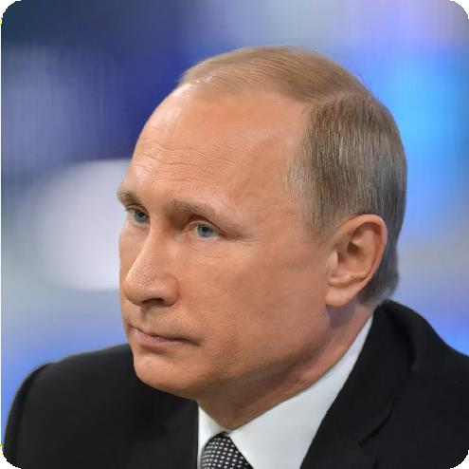
Основные цели развития Российской Федерации в области профориентации
«Обеспечение к 2030 году функционирования эффективной системы выявления, поддержки и развития способностей и талантов детей и молодежи, основанной на принципах ответственности, справедливости, всеобщности и направленной на самоопределение и профессиональную ориентацию 100 процентов обучающихся»
Указ Президента РФ от 07.05.2024 N 309 «О национальных целях развития
Российской Федерации на период до 2030 года и на перспективу до 2036 года»
«При участии руководителей предприятий, научных и медицинских организаций обеспечить разработку и внедрение механизма использования инфраструктуры таких предприятий и организаций, в том числе их музеев, в целях осуществления профориентационной работы с обучающимися общеобразовательных организаций»
(в срок до 1 октября 2024 г.)
Поручение Президента № Пр-616 от 30 марта 2024 г.

Slide 2
Национальный проект «Молодежь и дети» 2025-2030 гг.
37 миллионов граждан от 14 до 35 лет (молодежь)
Федеральные проекты:
РОССИЯ – СТРАНА ВОЗМОЖНОСТЕЙ
МЫ ВМЕСТЕ (ВОСПИТАНИЕ ГАРМОНИЧНО РАЗВИТОЙ ЛИЧНОСТИ)
РОССИЯ В МИРЕ
ВСЕ ЛУЧШЕЕ ДЕТЯМ
ВЕДУЩИЕ ШКОЛЫ
ПЕДАГОГИ И НАСТАВНИКИ
СОЗДАНИЕ СЕТИ СОВРЕМЕННЫХ КАМПУСОВ
УНИВЕРСИТЕТЫ ДЛЯ ПОКОЛЕНИЯ ЛИДЕРОВ
ПРОФЕССИОНАЛИТЕТ

Slide 3
Федеральный проект «Все лучшее детям» 2025-2030 гг.
Показатель НП «Молодежь и дети»: Функционирование эффективной системы выявления, поддержки и развития способностей и талантов детей и молодежи, основанной на принципах ответственности, справедливости, всеобщности и направленной на самоопределение и профессиональную ориентацию 100 процентов обучающихся
Мероприятия ФП «Все лучшее детям» :
Обеспечено материально-техническое оснащение медиацентров в ОО
Созданы условия для занятий обучающихся в школьных театрах
Созданы инфраструктурные условия в для реализации ДОП научного профиля
Обновлена МТБ ОО с целью реализации образовательных программ ООО и СОО по учебному предмету
«Труд (Технология)»
Модернизирована инфраструктура ОО, в том числе для обучающихся с ОВЗ, для обеспечения их участия
в профориентационных мероприятиях
Организационно-методическое и техническое сопровождение проектной деятельности
Реализован комплекс мер, направленных на организационно-техническое и методическое совершенство-
вание образовательных пространств для реализации образовательных программ технического
и естественно-научного профилей посредством оснащения предметных кабинетов физики, химии,
биологии и информатики оборудованием, средствами обучения и воспитания
Созданы агротехнологические классы, в том числе оснащенные материально-техническими средствами

Slide 4
Федеральный проект «Профессионалитет» 2025-2030 гг.
Показатели:
4. Доля обучающихся 6-11 классов, охваченных комплексом профориентационных мероприятий в рамках Единой модели профориентации (не менее 90%)
Мероприятия:
Реализация курса ВД «Россия – мои горизонты»
Реализация программ повышения квалификации педагогических работников (ежегодно)
Национальный открытый чемпионат творческих компетенций «ArtMasters» (юниоры)
Национальный чемпионат по профессиональному мастерству «Профессионалы» (юниоры)
Национальный чемпионат по профессиональному мастерству среди инвалидов и лиц с ограниченными возможностями здоровья «Абилимпикс»
Всероссийские профориентационные мероприятия
Всероссийский профориентационный форум (ежегодно)
Практико-ориентированные мероприятия среди обучающихся 8-11 классов в рамках ЕМП
и проекта «Билет в будщее»
Верифицированные профориентационные диагностики обучающихся 8-11 классов в рамках
ЕМП и проекта «Билет в будущее»

Slide 5
Нормативные основания реализации Единой модели профориентационной работы в ОО
Профориентация закреплена как цель основного общего и среднего общего образования в статье 66
Федерального закона «Об образовании в Российской Федерации» от 29 декабря 2012 г. № 273-ФЗ
Направление «Трудовое воспитание и профессиональное самоопределение» включено в Стратегию развития воспитания в Российской Федерации на период до 2025 года, утвержденную Распоряжением Правительства Российской Федерации от 29.05.2015 № 996-р
Профессиональная ориентация обучающихся включена в Федеральные государственные образовательные
стандарты основного общего и среднего общего образования
Приказом Минпросвещения России от 31 августа 2023 г. № 650 утвержден Порядок осуществления мероприятий
по профессиональной ориентации обучающихся по образовательным программам основного общего и среднего
общего образования
В целях организации системного обеспечения отраслей экономики трудовыми ресурсами из числа
молодежи разработаны Методические рекомендации … по организации системы
профессиональной ориентации и маршрутизации обучающихся … (Минтруд, Минпросвещения,
Минобрнауки), письмо Минпросвещения от 06.11.2024 №ИШ-890/05

Slide 6
Основные задачи в текущем учебном году
Проект «Билет в будущее»
Единая модель профориентации
Участие детей в профориентационных мероприятиях –
1 300 000 человек (в Московской области - 114 702 обучающихся)
Обеспечение наличия в школьных расписаниях курса занятий «Россия –
мои горизонты» и его проведение среди обучающихся 6-11 классов
Участие детей в профессиональных пробах – 176 000 человек (в Московской области - 15 346 профпроб)
Привлечение предприятий из реального сектора экономики для проведения
профессиональных проб, экскурсий, мастер-классов для школьников.
Посещение экскурсий на базе площадок партнеров работодателей – 176 000 человек (в Московской области - 18838 обучающихся)
Привлечение профессиональных образовательных организаций и образовательных организаций высшего образования для проведения профпроб, мастер-классов и лекций.
Обучение педагогов-навигаторов проекта – 25 000 человек (в Московской области – 2 500 педагогов, из них 1881 уже завершили обучение )
Развитие сети профильных предпрофессиональных классов в субъектов Российской Федерации в соответствии с запросами регионального рынка труда.
Создание карьерных карт субъектов Российской Федерации. Определение возможных
образовательно-профессиональных маршрутов для школьников.
Повышение квалификации педагогических работник общеобразовательных организаций Московской области

Slide 7
Построение сети школ - партнеров
Единой модели профориентации
Инновационный шаг для совершенствования модельных решений и развития школ
как популярных центров компетенций
790 плановое число школ-партнеров региональных операторов
12 действующие школы-партнеры Федерального оператора
Цель года - проведение на базе школ- партнеров различного уровня
500 эффективных семинаров по реализации
Единой модели профориентации на основном и продвинутом уровне.
Федеральные
СЗФО - 1 СКФО - 1
Региональные
СЗФО - 85
СФО - 114
ЮФО - 76
ЦФО - 103
СКФО - 46
УФО - 34
ПФО - 287
ДФО - 43
СФО - 1
ЮФО - 1
ЦФО - 5
УФО - 1
ПФО - 1
ДФО - 1
10 000 человек примут очное участие
20 000 дистанционное.
8

Slide 9
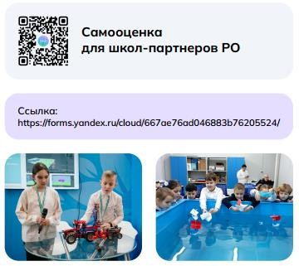
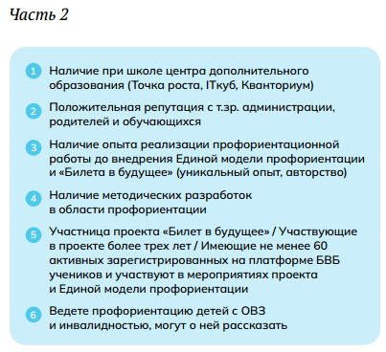

Slide 10
Список опорных школ по реализации продвинутого уровня ЕМП в Московской области
Муниципалитет | Общеобразовательная организация | Муниципалитет | Общеобразовательная организация
Богородский | МОУ «Центр образования «Богордский» | Красногорск | МБОУ лицей №4 г.Красногорск
Бронницы | МБОУ Лицей г.о.Бронницы | Краснознаменск | МОУ Гимназия №2 г.Краснознаменск
Дзержинский | МБОУ «Гимназия №5» | Лобня | МБОУ СОШ№9
Дмитровский | МОУ Яхромская СОШ №1 | Лосино-Петровский | МБОУ СОШ №1
Домодедово | МБОУ Домодедовский лицей №3 имени Героя Советского Союза Ю.П.Максимова | Луховицы | МБОУ «Луховицкая СОШ №2»
Дубна | МБОУ гимназия №8 им. Академика Н.Н.Боголюбова | Лыткарино | МБОУ СОШ№2
Коломна | МБОУ «Лицей №4» | Люберцы | МОУ «Гимназия №56» г.о.Люберцы

Slide 11
Список опорных школ по реализации продвинутого уровня ЕМП в Московской области
Муниципалитет | Общеобразовательная организация | Муниципалитет | Общеобразовательная организация
Можайский | МБОУ СОШ №2 г.Можайска | Пушкинский | МБОУ г.Ивантеевка «Образовательный центр №5»
Молодежный ЗАТО | МОУ СОШ Молодежный |  | МБОУ г.о.Пушкинский «Образовательный комплекс №4»
Мытищи | МОУ «СОШ №8» МОУ СОШ №36 «Новые горизонты» |  | МБОУ г.о.Пушкино «Образовательный комплекс №1»
Орехово-Зуевский | МОУ лицей |  | МБОУ г.Ивантеевка «Образовательный центр №7»
Сергиево-Посадский | МБОУ «Гимназия №5 имени Героя Советского Союза А.И.Алексеева» |  | МБОУ г.Красноармейск «Центр образования №2»
Солнечногорск | МБОУ СОШ№5 с УИОП | Шатура | МБОУ «Лицей имени Героя Советского Союза В.В.Гусева» г.Рошаль г.о.Шатура
Ступино | МБОУ «Михневская СОШ с УИОП» | Щелково | МБОУ СОШ №17 с УИОП
Московская область |  | ГАОУ Московской области «Балашихинский лицей»

Slide 12
Примерная программа семинаров опорных школ
- система профориентационной работы общеобразовательной организации (сообщение директора / заместителя директора общеобразовательной организации);
- открытые уроки по предметам общеобразовательного цикла и/или предмета «Труд (технология)», на которых представлен профориентационный компонент; сообщение учителей о реализации профориентационного компонента в направлении «Урочная деятельность» ЕМП;
- открытые занятия по курсу внеурочной деятельности «Россия – мои горизонты»;
- реализация профориентационного компонента в рамках направления «Дополнительное образование» (дополнительные общеразвивающие программы, включающие профориентационный компонент);
- профориентационная работа с родительским сообществом, совместные мероприятия и проекты в общеобразовательной организации по направлению «Взаимодействие с родителями»;
- реализация «Практико-ориентированного направления»: взаимодействие с партнерами, организация экскурсий, профессиональных проб, участие в выставках, фестивалях, общешкольные мероприятия и проекты;
- опыт подготовки обучающихся и участие в чемпионатах профессионального мастерства («Профессионалы», «Абилимпикс») и конкурсах профориентационной направленности;
- реализация образовательной программы в предпрофессиональных классах;
- реализация профориентационных проектов в детских общественных объединениях;
- реализация направления «Профессиональное обучение».

